Slide 1
Ενζυμική Αποτρίχωση (Θ)
Ανοικτά Ακαδημαϊκά Μαθήματα στο ΤΕΙ Αθήνας
Ενότητα 3: Ένζυμα – Ενζυμική αποτρίχωση
Δρ. Ευαγγελία Πρωτόπαπα, Καθηγήτρια Φαρμακοποιός - Αισθητικός
Τμήμα Αισθητικής και Κοσμητολογίας
Το περιεχόμενο του μαθήματος διατίθεται με άδεια Creative Commons εκτός και αν αναφέρεται διαφορετικά | Το έργο υλοποιείται στο πλαίσιο του Επιχειρησιακού Προγράμματος «Εκπαίδευση και Δια Βίου Μάθηση» και συγχρηματοδοτείται από την Ευρωπαϊκή Ένωση (Ευρωπαϊκό Κοινωνικό Ταμείο) και από εθνικούς πόρους.

Slide 2
Ένζυμα 1/2
Ένζυμα ονομάζονται οι καταλύτες πρωτεϊνικής φύσεως μέσω των οποίων γίνονται σχεδόν αποκλειστικά όλες οι χημικές αντιδράσεις στον οργανισμό.
Όπως κάθε πολυπτεπτίδιο, τα ένζυμα αποτελούνται από αμινοξέα που συνδέονται μεταξύ τους με πεπτιδικό δεσμό.
Πολλά ένζυμα για να δράσουν χρειάζονται την παρουσία μιας μη πρωτεϊνικής προσθετικής ομάδας, που στις περισσότερες περιπτώσεις ανήκει στην κατηγορία των βιταμινών, καθώς και ενός μετάλλου.

Slide 3
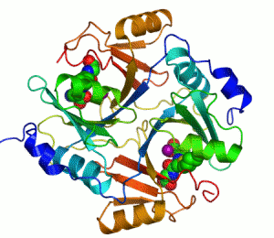
Ένζυμα 2/2
Ανθρώπινη γλυοξαλάση I.
Δυο ιόντα ψευδαργύρου που χρειάζονται στο ένζυμο για να καταλύσει την αντίδρασή του δείχνονται ως μωβ σφαίρες, και ένας αναστολέας ενζύμου, που ονομάζεται S-εξυλογλουταθειόνη, δείχνεται με ένα μοντέλο πλήρωσης χώρου, γεμίζει τα δυο ενεργά κέντρα του ενζύμου.
“GLO1 Homo sapiens small fast”, από WillowW με άδεια CC BY 3.0

Slide 4
Κατάταξη των ένζυμων 1/2
Με βάση την αντίδραση που καταλύουν, τα ένζυμα κατατάσσονται στις εξής κατηγορίες:
Οξειδοαναγωγάσες: Είναι τα ένζυμα που συμμετέχουν στις βιολογικές οξειδοαναγωγικές αντιδράσεις.
Τρανσφεράσες: Είναι τα ένζυμα που καταλύουν τη μεταφορά ομάδας από ένα μόριο σε άλλο.
Υδρολάσες: Είναι τα ένζυμα που διασπούν υδρολυτικά χημικούς δεσμούς.

Slide 5
Κατάταξη των ένζυμων 2/2
Λυάσες: Είναι τα ένζυμα που καταλύουν διάσπαση δεσμών C-C, C-O, C-N με σχηματισμό διπλού δεσμού ή καταλύουν αντιδράσεις προσθήκης σε διπλό δεσμό.
Ισομεράσες: Είναι τα ένζυμα που καταλύουν ενδομο-ριακές μεταθέσεις.
Λιγάσες: Είναι τα ένζυμα που καταλύουν αντιδράσεις συνδέσεως μορίων με σχηματισμών δεσμών C-O, C-N, C-C.

Slide 6
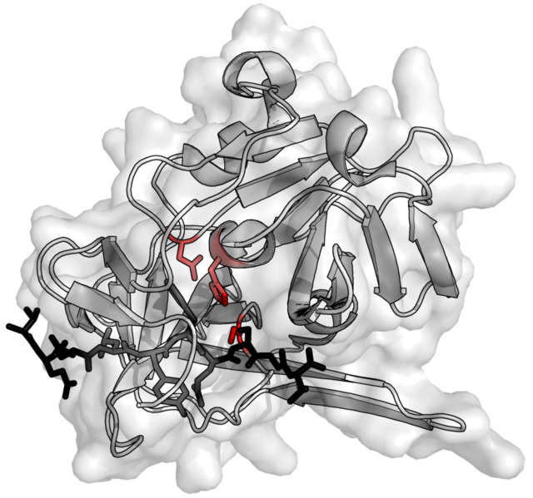
Πρωτεάσες 1/2
Οι πρωτεάσες είναι από τα σημαντικότερα υδρολυτικά ένζυμα. Στη συστηματική ονοματολογία αναφέρονται σαν C-N υδρολάσες, μια και η αντίδραση που καταλύουν είναι η διάσπαση του πεπτιδικού δεσμού, δηλαδή ενός δεσμού C-N.
“TEV protease summary”, από Evolution and evolvability με άδεια CC BY-SA 3.0

Slide 7
Πρωτεάσες 2/2
Σύμφωνα με τον εντοπισμό και τη βιολογική τους λειτουργία διακρίνουμε τις εξής ομάδες:
πεπτικά ένζυμα που βρίσκονται στον γαστρεντερικό σωλήνα και χρησιμοποιούνται για την πέψη πρωτεϊνών της τροφής,
πρωτεάσες που βρίσκονται εξωκυτταρικά στο αίμα και στα άλλα εξωκυτταρικά υγρά, όπου επιτελούν εξειδικευμένες λειτουργίες, π.χ. πήξη αίματος, ινωδιάλυση και
ενδοκυτταρικές πρωτεάσες, που βρίσκονται κυρίως στα λυσοσώματα. Εδώ ανήκουν και οι πρωτεάσες που μετατρέπουν τα πρόδρομα των πεπτιδικών ορμονών σε πεπτιδικές ορμόνες.

Slide 8
Σημαντικά πρωτεολυτικά ένζυμα
Υποομάδες και όνομα | Άριστο pH | Ανεύρεση
Πρωτεϊνάσες-σερίνης
Χυμοθρυψίνη A | 7,8 | λεπτό έντερο
Leu-
Θρυψίνη | 7,5-8,5 | λεπτό έντερο
Θρομβίνη | 7,4 | πλάσμα αίματος
SH-πρωτεϊνάσες
Καθεψίνη Β | 5-6 | ενδοκυτταρική
Πατταΐνη | 5-5,5 | καρπός παπάγια
Καρβοξυλικές πρωτεϊνάσες
Πεψίνη A Πεψίνη C | 1,5-3 | στόμαχος
Πεψίνη C(γαστριξίνη) | 3-3,5 | στόμαχος
Ρεννίνη |  | στόμαχος μοσχαριού
Καθεψίνη D | 3-4,5 | ενδοκυτταρική
Μεταλλοπριυτεϊνάσες
Θερμολυσίνη | 6-10 | βακτηρίδια
Κολλαγονάση | 8,6 | κλωστρίδιο

Slide 9
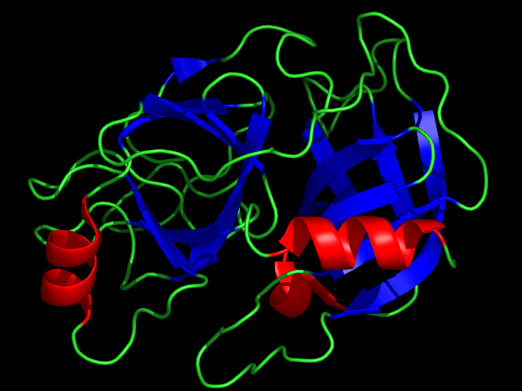
Θρυψίνη
Παράγεται στο έντερο από το προϊόν των παγκρεατικών κυττάρων, το θρυψινογόνο. Το προένζυμο αυτό, ή ζυμογόνο, μετατρέπεται στην ενεργό μορφή από την εντεροπεπτιδάση που σχηματίζεται στο λεπτό έντερο. Την ίδια δράση ασκεί και η ίδια η θρυψίνη.
$$θρυψινογόνο\frac{εντεροπεπτιδαση}{θρυψινη} −εξαπεπτιδιο+θρυψινη$$
“1UTN”, από DrKjaergaard διαθέσιμο ως κοινό κτήμα

Slide 10
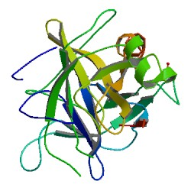
Χυμοθρυψίνη
Πρωτεϊνάση του πεπτικού συστήματος.
Πρόδρομός της είναι το χυμοθρυψινογόνο, που εκκρίνεται από το πάγκρεας. Η μετατροπή στην ενεργό χυμοθρυψίνη γίνεται στο λεπτό έντερο από τη θρυψίνη
Η χυμοθρυψίνη διασπά κατ' εξοχήν υδρόφοβα αμινοξέα (αρωματικά αμινοξέα, λευκίνη) δεν έχει όμως την αυστηρή εξειδίκευση της θρυψίνης.
Πρόκειται για τις πιο γνωστές πρωτεϊνάσες που περιέχουν σερίνη.
“ChymotrypsinA1”, από File Upload Bot (Magnus Manske) διαθέσιμο με άδεια CC BY-SA 3.0

Slide 11
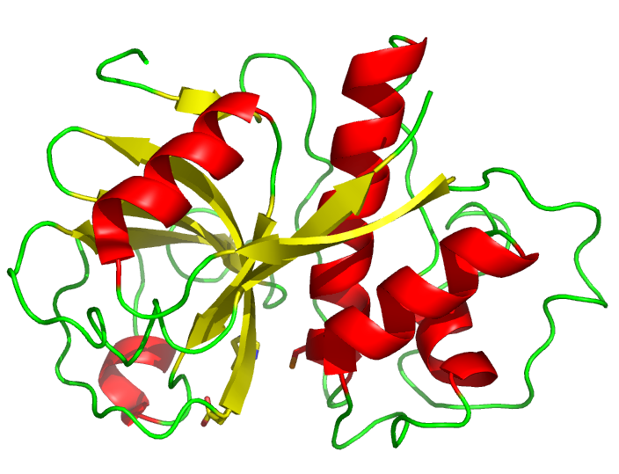
Παπαΐνη
Είναι μια πρωτεάση που λαμβάνεται από τον χυμό των φρούτων της Corica papaya.
Το άριστο pH δράσης του ένζυμου είναι 5 έως 5,5.
Στην εξειδίκευση υποστρώματος μοιάζει με την θρυψίνη.
Η παπαΐνη ανήκει στην κατηγορία των SH-πρωτεασών.
“Papain cartoon”, από Calvero διαθέσιμο με άδεια CC BY-SA 3.0

Slide 12
Ιοντοφόρηση 1/4
Λέγεται η εισαγωγή στους ιστούς ιόντων με την βοήθεια ηλεκτρικού ρεύματος.
Απαραίτητη είναι η ύπαρξη πηγής γαλβανικού ρεύματος, δηλαδή ρεύματος συνεχούς φοράς και με ρυθμιζόμενη ένταση (Αυγερινός, 1972, Γιόκαρης, 1988).

Slide 13
Ιοντοφόρηση 2/4
Στηρίζεται:
στην ιδιότητα των ιόντων, που βρίσκονται σε ηλεκτρικό πεδίο, να πορεύονται προς τους ετερώνυμους πόλους της ηλεκτρικής πηγής,
στην ιδιότητα του νερού να πορεύεται προς τον αρνητικό πόλο της ηλεκτρικής πηγής, λόγω του φαινομένου της ηλεκτροενδοσμώσεως.

Slide 14
Ιοντοφόρηση 3/4
Κατά την τοποθέτηση του θετικού πόλου μιας ηλεκτρικής πηγής το νερό, που βρίσκεται σε επαφή με το δέρμα, αποκτά πολικότητα (φορτίζεται θετικά), απωθείται από το θετικό πόλο της πηγής και εισέρχεται στο δέρμα οδεύοντας προς τον αρνητικό πόλο της ηλεκτρικής πηγής, που έχει τοποθετηθεί σε αντίθετη θέση. Όταν τα μόρια του νερού εισχωρήσουν στο δέρμα, παρασύρουν μαζί τους και ιόντα ή μόρια της ουσίας που είχαν διαλυθεί στο νερό.

Slide 15
Ιοντοφόρηση 4/4
Σημαντικό ρόλο στην ιοντοφόρηση έχουν τα εξαρτήματα του δέρματος, δηλαδή οι θύλακοι των τριχών και οι ιδρωτοποιοί και σμηγματογόνοι αδένες, που το εσωτερικό του τοίχωμα φορτίζεται αρνητικά σε σχέση με τα μόρια του νερού, που ακουμπούν στα εσωτερικά τοιχώματα των εξαρτημάτων του δέρματος.

Slide 16
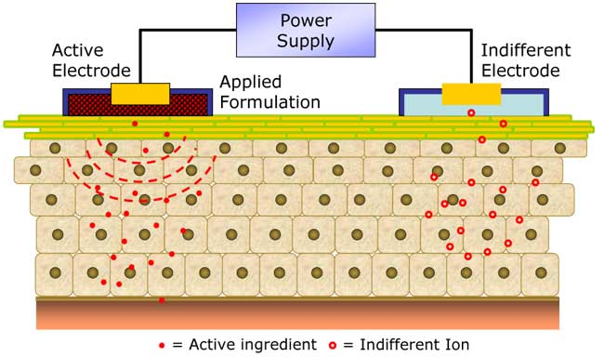
Βασική αρχή ιοντοφόρησης
skin-care-forum.basf.com

Slide 17
Η δράση των ενζύμων 1/4
Η δράση των ενζύμων συνίσταται στην αύξηση της ταχύτητας μιας αντίδρασης, χωρίς να μετατοπίζουν τη θέση της χημικής ισορροπίας. Ο ρόλος των ενζύμων είναι να ελαττώνουν την ενέργεια της ενεργοποίησης μιας αντίδρασης.
Η ενζυμική δράση εξαρτάται επίσης από τη θερμοκρασία, το χημικό περιβάλλον (πχ το pH) και από τη συγκέντρωση του υποστρώματος στο ενεργό κέντρο του.

Slide 18
Η δράση των ενζύμων 2/4
Τα ένζυμα καταστρέφουν επιλεκτικά τα αναγεννητικά κύτταρα της τρίχας και όχι στέρεες δομές όπως η κερατίνη.
Πιθανώς να καταστρέφονται επίσης ουσίες πρωτεϊνικής φύσεως που διατηρούν τα κύτταρα ενωμένα και που συνδέουν τα κύτταρα και τον θύλακο μεταξύ τους.
Ο βαθμός δράσης των ενζύμων εξαρτάται από τον χρόνο ιοντοφόρησής τους. Ιοντοφόρηση ενός λεπτού, οδηγεί σε ασθενείς βλάβες, ενώ, ιοντοφόρηση δύο λεπτών, προκαλεί ιστολογικές αλλοιώσεις.

Slide 19
Δράση ένζυμων 3/4
Το εάν η βλαπτική επίδραση είναι μικρή ή μεγάλη εξαρτάται:
Από τη συγκέντρωση των ενζύμων που φθάνουν στο μέρος της δράσης και αυτό εξαρτάται από την ευκολία που έχει το ένζυμο να φθάσει στο χώρο αυτό με την εφαρμοζόμενη μέθοδο.
Από τη φύση των πρωτεϊνών που υφίστανται πρωτεόλυση, π.χ. η κερατίνη είναι ανθεκτική,
Από την ποσότητα της πρωτεΐνης. Μπορεί η πρωτεΐνη να είναι ευαίσθητη στην υδρόλυση αλλά να υπάρχει σε πολύ μεγάλες ποσότητες ώστε να μην έχουμε πλήρη αποικοδόμησή της.
Notes:
(Γ)Μια ευαίσθητη πρωτεΐνη σε μικρές ποσότητες θα καταστραφεί πλήρως

Slide 20
Δράση ένζυμων 4/4
Η ιοντοφόρηση των ένζυμων πρέπει να γίνει 4 φορές για να διαπιστωθεί εάν υπάρχει κάποιο αποτέλεσμα. Σε αρνητική περίπτωση το τρίχωμα παραμένει το αυτό. Σε χνοώδες τρίχωμα η ιοντοφόρηση έχει αμέσως αποτέλεσμα. Σε περίπτωση μη απομάκρυνσης των τελογενών τριχών, θα παρατηρηθεί η μετατροπή τους σε χνοώδες τρίχωμα. Η ιοντοφόρηση εφαρμόζεται 4 λεπτά σε ένταση 2 mΑ (2 λεπτά για κάθε ένζυμο).
Τα αποτελέσματα όμως αυτά εξαρτώνται και από το αίτιο που προκαλεί την υπερτρίχωση, εάν υπάρχει ή όχι ορμονικό πρόβλημα ή εάν το τρίχωμα έχει πειραχθεί ή όχι.

Slide 21
Ενζυμική αποτρίχωση 1/2
Η ενζυμική αποτρίχωση επιτυγχάνεται με την εισχώρηση ενζύμων σε πρόσφατα αποτριχωμένους θύλακες. Η εισχώρηση γίνεται με ιοντοφόρηση.
Ανήκει στις μεθόδους της μόνιμης αποτρίχωσης. Τα ένζυμα καταστρέφουν επιλεκτικά τα αναγεννητικά κύτταρα της τρίχας. Η συχνή τους χρήση μετατρέπει τη σκληρή τρίχα σε χνούδι, την αραιώνει και καθυστερεί την εμφάνισή της.

Slide 22
Ενζυμική αποτρίχωση 2/2
Κατά τη διαδικασία αυτή φορτίζεται το δέρμα με θετικό ή αρνητικό φορτίο και ιονίζεται η προς μεταφορά ουσία με το αντίθετο φορτίο. Η ηλεκτρική ελκτική δύναμη που αναπτύσσεται ανάμεσα στο σώμα και στην προς την ιοντοφόρηση ουσία ξεπερνά το φραγμό του δέρματος. Με τον τρόπο αυτό εισάγονται ουσίες που θα ήταν αδύνατο να εισαχθούν διαφορετικά.
Η διαδικασία κατά την οποία ένα προϊόν υφίσταται την ιοντοφόρηση στον θετικό πόλο ονομάζεται καθιοδερμία.
Αντίθετα στον αρνητικό πόλο καλείται ανιοδερμία.

Slide 23
Συνδυασμός μεθόδων αποτρίχωσης
Η μέθοδος της ενζυμικής αποτρίχωσης μπορεί να συνδυαστεί με θερμόλυση, ηλεκτρόλυση, blend και Laser με άριστα αποτελέσματα. Στην περίπτωση του Laser χρησιμοποιείται η ενζυμική μόλις έχουμε πτώση των τριχών, για να μπορέσουμε να έχουμε εισχώρηση των ένζυμων.
Ανάλογα με τον τύπο του Laser σε αντίστοιχες ημέρες έχουμε την πτώση των τριχών. Στη βελόνα μπορεί να χρησιμοποιηθεί αμέσως μετά, αφού βέβαια δεν έχει το δέρμα παρουσιάσει ερεθισμό από τη χρήση της βελόνας και τον τρόπο επιλογής του ρεύματος.

Slide 24
Αντενδείξεις 1/2
Οι κυριότερες αντενδείξεις του ιονισμού είναι:
Μεταλλικά προθέματα μπορεί να συγκεντρώσουν το ρεύμα πάνω τους με κίνδυνο να προκληθεί έγκαυμα. Τα σφραγίσματα και οι μεταλλικές γέφυρες συνήθως δεν δημιουργούν τέτοια προβλήματα, αλλά δημιουργούν αίσθηση έντονης μεταλλικής γεύσης στο στόμα. Ωστόσο η ύπαρξή τους πρέπει να λαμβάνεται σοβαρά υπόψη. Είναι τέλος απαραίτητη η αφαίρεση των μεταλλικών κοσμημάτων από την περιοχή εφαρμογής γαλβανικού ρεύματος.

Slide 25
Αντενδείξεις 2/2
Περιοχές με δερματικές βλάβες ή αλλοιώσεις αποτελούν αντένδειξη στην τοποθέτηση των ηλεκτροδίων επάνω τους.
Αλλεργικές αντιδράσεις μπορεί να προκληθούν αν το άτομο είναι αλλεργικό σε κάποια από τις ουσίες που ιοντοφορούνται.
Ευρυαγγείες και ευαίσθητα δέρματα.
Ιστορικό επιληψίας ή υπερβολικής νευρικότητας του ατόμου αποτελεί αντένδειξη για τον ερεθισμό των αισθητικών νεύρων (τσιμπήματα).

Slide 26
Τέλος Ενότητας

Slide 27
Σημειώματα

Slide 28
Σημείωμα Αναφοράς
Copyright Τεχνολογικό Εκπαιδευτικό Ίδρυμα Αθήνας, Ευαγγελία Πρωτόπαπα 2014. Ευαγγελία Πρωτόπαπα. «Ενζυμική Αποτρίχωση (Θ). Ενότητα 3: Ένζυμα – Ενζυμική αποτρίχωση». Έκδοση: 1.0. Αθήνα 2014. Διαθέσιμο από τη δικτυακή διεύθυνση: ocp.teiath.gr.

Slide 29
Σημείωμα Αδειοδότησης
Το παρόν υλικό διατίθεται με τους όρους της άδειας χρήσης Creative Commons Αναφορά, Μη Εμπορική Χρήση Παρόμοια Διανομή 4.0 [1] ή μεταγενέστερη, Διεθνής Έκδοση. Εξαιρούνται τα αυτοτελή έργα τρίτων π.χ. φωτογραφίες, διαγράμματα κ.λ.π., τα οποία εμπεριέχονται σε αυτό. Οι όροι χρήσης των έργων τρίτων επεξηγούνται στη διαφάνεια «Επεξήγηση όρων χρήσης έργων τρίτων».
Τα έργα για τα οποία έχει ζητηθεί και δοθεί άδεια αναφέρονται στο «Σημείωμα Χρήσης Έργων Τρίτων».
[1] http://creativecommons.org/licenses/by-nc-sa/4.0/
Ως Μη Εμπορική ορίζεται η χρήση:
που δεν περιλαμβάνει άμεσο ή έμμεσο οικονομικό όφελος από την χρήση του έργου, για το διανομέα του έργου και αδειοδόχο
που δεν περιλαμβάνει οικονομική συναλλαγή ως προϋπόθεση για τη χρήση ή πρόσβαση στο έργο
που δεν προσπορίζει στο διανομέα του έργου και αδειοδόχο έμμεσο οικονομικό όφελος (π.χ. διαφημίσεις) από την προβολή του έργου σε διαδικτυακό τόπο
Ο δικαιούχος μπορεί να παρέχει στον αδειοδόχο ξεχωριστή άδεια να χρησιμοποιεί το έργο για εμπορική χρήση, εφόσον αυτό του ζητηθεί.

Slide 30
Επεξήγηση όρων χρήσης έργων τρίτων
©
Δεν επιτρέπεται η επαναχρησιμοποίηση του έργου, παρά μόνο εάν ζητηθεί εκ νέου άδεια από το δημιουργό.
διαθέσιμο με άδεια CC-BY
Επιτρέπεται η επαναχρησιμοποίηση του έργου και η δημιουργία παραγώγων αυτού με απλή αναφορά του δημιουργού.
διαθέσιμο με άδεια CC-BY-SA
Επιτρέπεται η επαναχρησιμοποίηση του έργου με αναφορά του δημιουργού, και διάθεση του έργου ή του παράγωγου αυτού με την ίδια άδεια.
διαθέσιμο με άδεια CC-BY-ND
Επιτρέπεται η επαναχρησιμοποίηση του έργου με αναφορά του δημιουργού.
Δεν επιτρέπεται η δημιουργία παραγώγων του έργου.
διαθέσιμο με άδεια CC-BY-NC
Επιτρέπεται η επαναχρησιμοποίηση του έργου με αναφορά του δημιουργού.
Δεν επιτρέπεται η εμπορική χρήση του έργου.
διαθέσιμο με άδεια CC-BY-NC-SA
Επιτρέπεται η επαναχρησιμοποίηση του έργου με αναφορά του δημιουργού.
και διάθεση του έργου ή του παράγωγου αυτού με την ίδια άδεια
Δεν επιτρέπεται η εμπορική χρήση του έργου.
διαθέσιμο με άδεια CC-BY-NC-ND
Επιτρέπεται η επαναχρησιμοποίηση του έργου με αναφορά του δημιουργού.
Δεν επιτρέπεται η εμπορική χρήση του έργου και η δημιουργία παραγώγων του.
διαθέσιμο με άδεια
CC0 Public Domain
Επιτρέπεται η επαναχρησιμοποίηση του έργου, η δημιουργία παραγώγων αυτού και η εμπορική του χρήση, χωρίς αναφορά του δημιουργού.
διαθέσιμο ως κοινό κτήμα
Επιτρέπεται η επαναχρησιμοποίηση του έργου, η δημιουργία παραγώγων αυτού και η εμπορική του χρήση, χωρίς αναφορά του δημιουργού.
χωρίς σήμανση
Συνήθως δεν επιτρέπεται η επαναχρησιμοποίηση του έργου.

Slide 31
Διατήρηση Σημειωμάτων
Οποιαδήποτε αναπαραγωγή ή διασκευή του υλικού θα πρέπει να συμπεριλαμβάνει:
το Σημείωμα Αναφοράς
το Σημείωμα Αδειοδότησης
τη δήλωση Διατήρησης Σημειωμάτων
το Σημείωμα Χρήσης Έργων Τρίτων (εφόσον υπάρχει)
μαζί με τους συνοδευόμενους υπερσυνδέσμους.

Slide 32
Σημείωμα Χρήσης Έργων Τρίτων
Το Έργο αυτό κάνει χρήση των ακόλουθων έργων:
Πρωτόπαπα Ε. Ευαγγελία, “Φυσιοπαθολογία και θεραπευτική διαταραχών της τριχοφυΐας”, Εκδόσεις Παπαζήση, Αθήνα 2004

Slide 33
Χρηματοδότηση
Το παρόν εκπαιδευτικό υλικό έχει αναπτυχθεί στo πλαίσιo του εκπαιδευτικού έργου του διδάσκοντα.
Το έργο «Ανοικτά Ακαδημαϊκά Μαθήματα στο ΤΕΙ Αθηνών» έχει χρηματοδοτήσει μόνο την αναδιαμόρφωση του εκπαιδευτικού υλικού.
Το έργο υλοποιείται στο πλαίσιο του Επιχειρησιακού Προγράμματος «Εκπαίδευση και Δια Βίου Μάθηση» και συγχρηματοδοτείται από την Ευρωπαϊκή Ένωση (Ευρωπαϊκό Κοινωνικό Ταμείο) και από εθνικούς πόρους.

